Slide 1
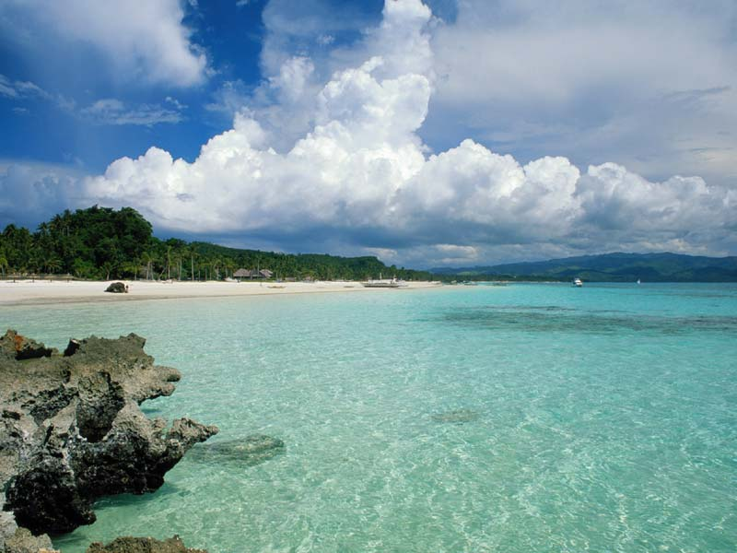
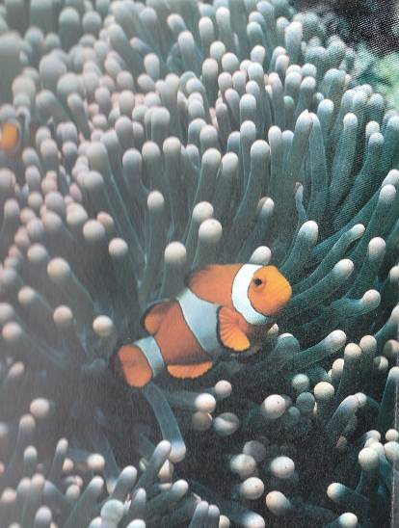

Жизнь организмов в морях и океанах

Slide 2
Цели урока:
дать представление о разнообразии растений и животных морей и океанов, об их распространении: в мелководной прибрежной части, в толще и на дне
раскрыть взаимосвязи и приспособленность обитателей морей и океанов к жизни в разнообразных условиях.

Slide 3
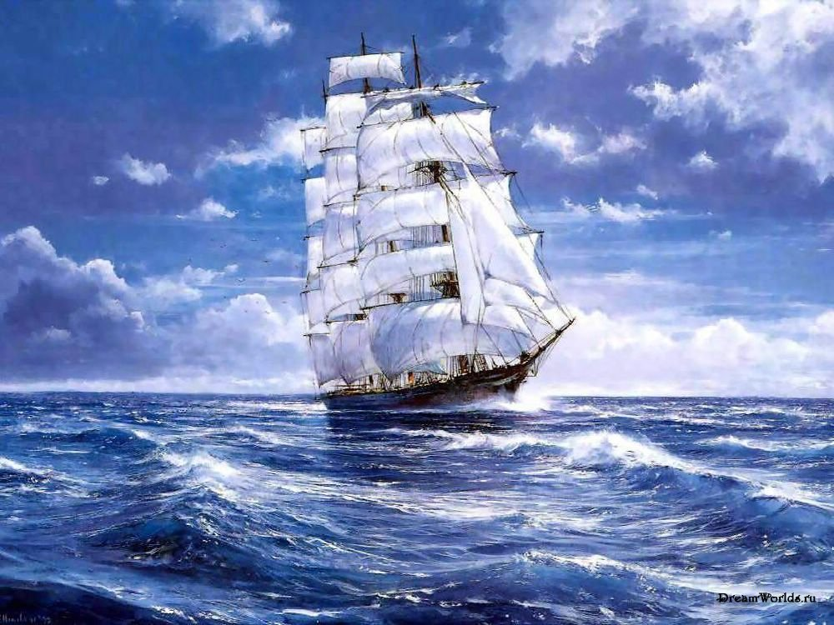
путешествие

Slide 4
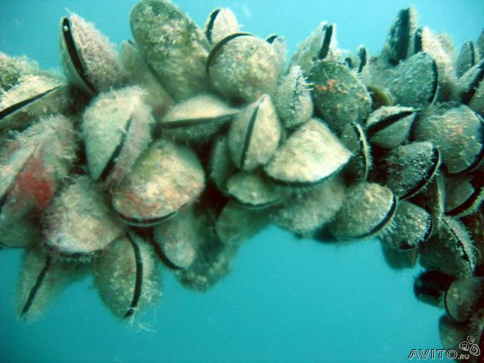
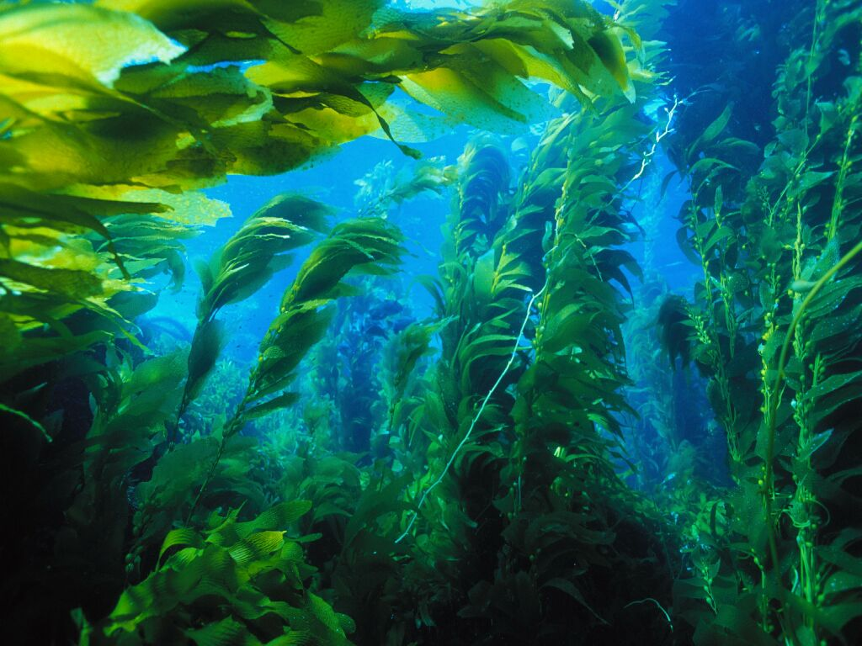
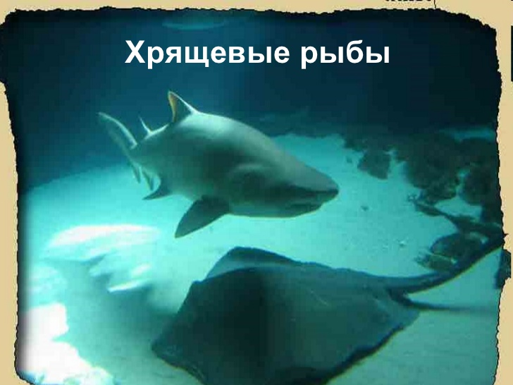
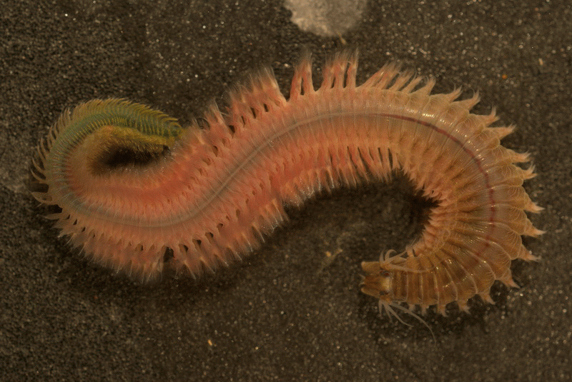
Мелководье

Slide 5
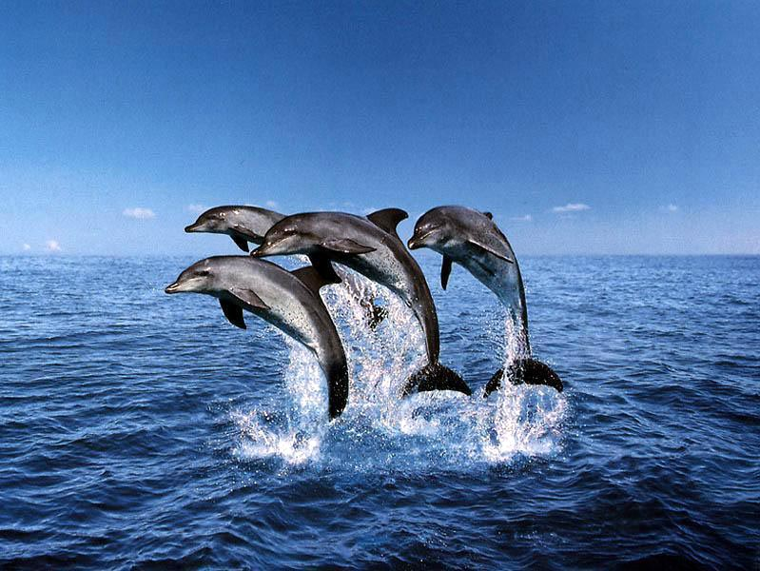
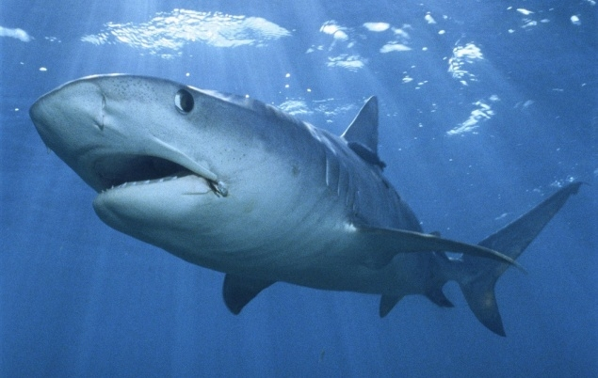
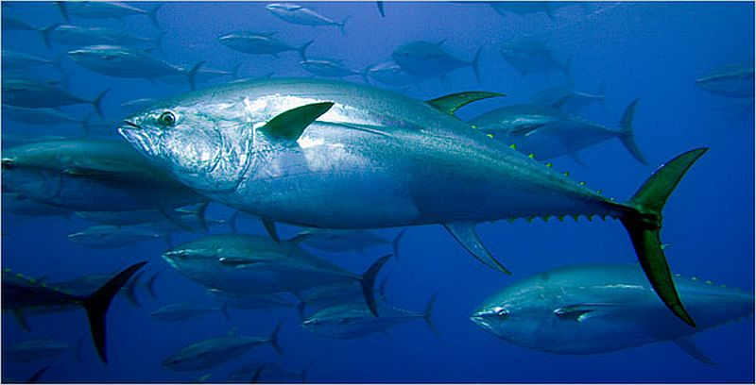
Обитатели открытой воды

Slide 6
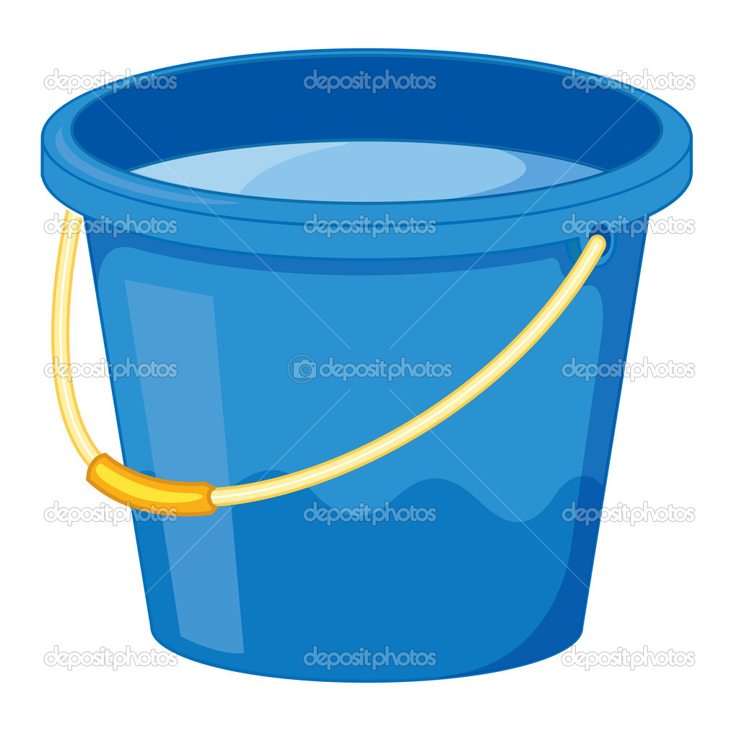
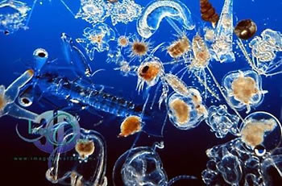
Планктон

Slide 7
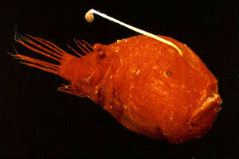
Жизнь на глубине моря

